Slide 1
Universidade de Brasília
Faculdade de Tecnologia
Depart. de Engenharia de Produção
Disciplina Engenharia de Produto
Prof. Andréa Cristina dos Santos, Dr. Eng.
andreasantos@unb.br
4. PROJETO INFORMACIONAL
¾
Aula 12

Slide 2
PI

Slide 3
REQUISITOS DOS CLIENTES: necessidades dos clientes organizadas, categorizadas e estruturadas.

Slide 4
TIPOS DE REQUISITOS
REQUISITOS CLIENTES:
São declarações que definem as expectativas do cliente do produto ou sistema em termos de missão, objetivos, funções, desempenho, ambiente e restrições.

Slide 5
3. DEFINIR REQUISITOS DOS CLIENTES
Converter necessidades em requisitos relacionados com vários aspectos:
  Desempenho funcional.
  Fatores humanos.
  Propriedades e espaço.
  Confiabilidade.
  Ciclo de vida.
  Recursos e manufatura (fabricação).
Eliminar redundantes e classificar hierarquicamente.
PI / Identif. Req. dos Clientes / Definir Req. Dos Clientes

Slide 6
Requisitos dos Clientes
Formas de agrupar as necessidades dos clientes
Matriz de Atributos
Técnica de cenários (Melhoria da redação/mesmo termo)
PI / Identif. Req. dos Clientes / Definir Req. Dos Clientes

Slide 7
ATRIBUTOS DO PRODUTO
Atributos do produto são características ou propriedades que descrevem e diferenciam um produto, podendo influenciar a percepção, escolha e satisfação do consumidor. Esses atributos podem ser divididos em diferentes categorias:
Funcionais: Relacionados à funcionalidade e desempenho do produto, como durabilidade, velocidade, eficiência e capacidade.
Estéticos: Envolvem aparência, design, cor, textura e outros elementos sensoriais.
Psicológicos: Ligados às emoções e valores associados ao produto, como status, exclusividade ou identidade cultural.
Simbolismo e Marca: Incluem reputação da marca, confiabilidade e associações de valor.
Preço e Custo: O valor percebido em relação ao custo do produto.

Slide 8
ATRIBUTOS TÉCNICOS
Desempenho: Eficiência, potência, velocidade, capacidade de carga, precisão.
Durabilidade: Vida útil, resistência ao desgaste, manutenção.
Segurança: Conformidade com normas, prevenção de falhas, proteção ao usuário.
Confiabilidade: Taxa de falhas, continuidade de funcionamento.
Sustentabilidade: Uso eficiente de recursos, impacto ambiental, reciclabilidade.

Slide 9
ATRIBUTOS FUNCIONAIS:
Adequação ao uso: Capacidade de atender às necessidades específicas do usuário ou aplicação.
Compatibilidade: Integração com outros sistemas ou tecnologias.
Flexibilidade: Capacidade de adaptação a diferentes condições ou demandas.

Slide 10
3. ATRIBUTOS ESTÉTICOS E ERGONÔMICOS:
Design Industrial: Aparência, formas, e percepção visual.
Usabilidade: Facilidade de manuseio, acessibilidade, ergonomia.
4. ATRIBUTOS ECONÔMICOS:
Custo-benefício: Relação entre o preço e as funcionalidades oferecidas.
Manutenibilidade: Facilidade e custo de manutenção.
5. ATRIBUTOS DE CONFORMIDADE:
Normas e Regulamentações: Atende requisitos legais e normas técnicas específicas (ex.: ISO, NR).

Slide 11
ATRIBUTO MODULAR
Refere-se a uma característica de produtos, sistemas ou processos que permite sua divisão em módulos ou componentes independentes, mas que funcionam de forma integrada quando combinados.
Esse atributo é amplamente utilizado na engenharia, design de produtos e gestão de sistemas, pois facilita a personalização, manutenção e escalabilidade.
Principais características do atributo modular:
Independência dos módulos: Cada módulo desempenha uma função específica e pode ser desenvolvido ou alterado de forma autônoma.
Interoperabilidade: Os módulos devem se conectar e interagir por meio de interfaces padronizadas.
Flexibilidade: Permite substituições ou atualizações de módulos sem impactar o sistema como um todo.
Reutilização: Um módulo pode ser utilizado em diferentes produtos ou sistemas, reduzindo custos e tempo de desenvolvimento.
Escalabilidade: Torna mais fácil expandir ou adaptar o sistema.

Slide 12
ATRIBUTO ROBUSTEZ
Resistência a falhas: Capacidade de continuar funcionando, total ou parcialmente, mesmo quando submetido a falhas ou defeitos.
Tolerância a variações: Desempenho consistente mesmo diante de alterações nas condições de uso (ex.: temperatura, pressão, vibração).
Durabilidade: Vida útil prolongada, com resistência ao desgaste ou degradação ao longo do tempo.
Simplicidade na manutenção: Facilita reparos e ajustes, reduzindo o impacto de falhas.

Slide 13
MÉTODOS:
Matriz de atributos
Cenários
PI

Slide 14
MATRIZ DE ATRIBUSTOS
1. Quais são as fases do ciclo de vida do produto em desenvolvimento
2. Definir quais serão os atributos básicos do projeto do produto
3.Necessidades dos clientes agrupadas

Slide 15
Conversão dos Dados
Originais em Req. dos Clientes
CENÁRIOS
Matriz de Transformação de Dados Originais em Requisitos
Dado Original
Cenas
Requisito
PI / Identif. Req. dos Clientes / Definir Req. Dos Clientes

Slide 16
CENÁRIOS
Dados Originais
Dado Original
Cena
Requisito
Ser fácil de usar
Operador que nunca havia operado o produto consegue instalar
Procedimento simples para serviço rotineiro
Requisitos
Clientes
PI / Identif. Req. dos Clientes / Definir Req. Dos Clientes

Slide 17

MUITOS REQUISITOS DOS CLIENTES

Slide 18

Valorar Requisitos dos Clientes
Diagrama de Kano.
Benchmarking.
Diagrama de Mudge.
PI / Identif. Req. dos Clientes / Valorar Req. Dos Clientes

Slide 19
1. DIAGRAMA KANO
É um gráfico considerando a satisfação do cliente versus o desempenho do produto.
REQUISITOS BÁSICOS
Existem determinados requisitos do produto qualificados como básicos, que não geram um incremento satisfação suficiente para os clientes, pois esses consideram que tais requisitos necessariamente tem de estar no produto.
Não são verbalizados pelos clientes, mas não estiverem implementados no produto final os consumidores ficarão insatisfeitos.
Se esse são incluídos, os clientes ficarão neutros.

Slide 20
1.DIAGRAMA KANO
REQUISITOS DE DESEMPENHO ESPERADO
Aqueles requisitos verbalizados pelos clientes e que, quanto melhor o seu desempenho, maior será a satisfação do clientes.
REQUISITOS SURPREENDAM OS CLIENTES
O principal objetivo de determinar o que os clientes esperam do produto (voz dos clientes) é achar os requisitos que realmente agradam e supreendam favoravelmente os clientes, pois geram benefícios que os clientes não esperavam.
Esses requisitos que causam impacto nos clientes agrupam características e qualidade do produto não verbalizadas na maioria das vezes pelos clientes.

Slide 21
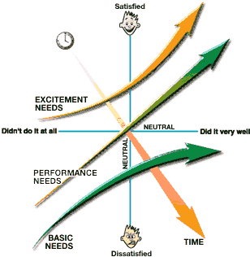
1. Diagrama de Kano
Quanto maior o desempenho, maior a satisfação
O cliente não esperava, é surpreendido. Causam impacto.
O cliente não verbaliza, mas se faltar ele ficará insatisfeito (conhecido também como óbvio)
PI / Identif. Req. dos Clientes / Valorar Req. Dos Clientes

Slide 22
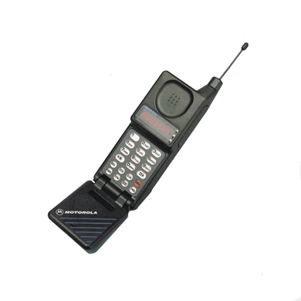
Diagrama de Kano
EXEMPLO....
Básico:
  Falar
  Exibir número de quem liga.
  …
Esperado:
  Leveza
  Beleza
  …
Excitação:
  Tirar fotos
  Servir como TV
  …
PI / Identif. Req. dos Clientes / Valorar Req. Dos Clientes

Slide 23
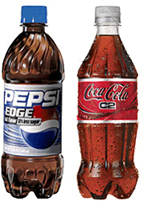
2. BENCHMARKING
Os produtos dos concorrentes são avaliados.
  Pede-se para o cliente para avaliar os produtos dos concorrentes ...
  ... e os produtos atuais da empresa (para verificar o quanto se deve melhorar – quando for o caso)
Deve-se evitar a qualidade exagerada!
AQUI SERÁ VISTO NO QFD
PI / Identif. Req. dos Clientes / Valorar Req. Dos Clientes

Slide 24

3. DIAGRAMA DE MUDGE
Os requisitos dos clientes são comparados aos pares.
Em cada comparação duas perguntas:
  Qual requisito é mais importante para o sucesso do produto?
  Quanto mais importante é este requisito?
PI / Identif. Req. dos Clientes / Valorar Req. Dos Clientes

Slide 25
Diagrama de Mudge
Esta avaliação é obtida através da comparação direta entre duas
funções, de modo a avaliar qual destas é mais importante.
Esta comparação deve ser realizada pelo cliente (usuário ou
consumidor) e resultará em quatro respostas, baseadas no
critério abaixo:
Um requisito é considerada muito mais importante do que a outra (valor: 5);
Um requisito é considerada mais importante do que a outra (valor: 3);
Uma função é considerada pouco mais importante do que a outra (valor: 1);
As funções são consideradas de igual importância (valor: 0).

Slide 26
Exemplo
Requisito do cliente
A- Divertir o usuário;
B- Lançar o boneco;
C- Receber o boneco;
D- Girar os chapéus;
E- Oferecer segurança ao usuário;
F- Permitir troca de bateria;
G- Ligar e desligar o brinquedo;
H- Permitir transporte.

Slide 27
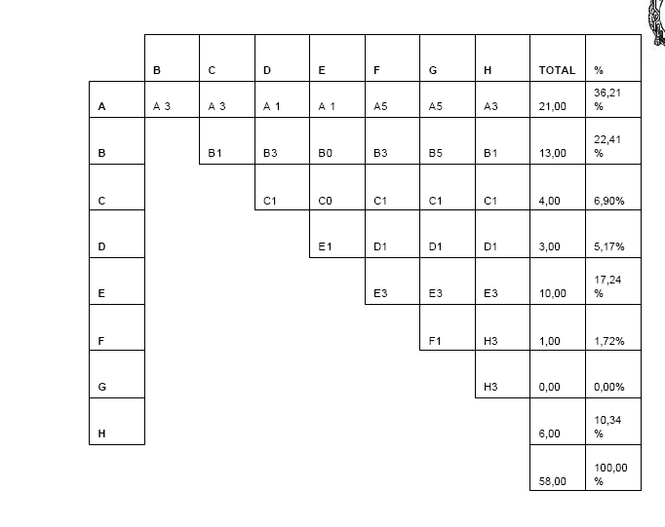
A- Divertir o usuário;
B- Lançar o boneco;
C- Receber o boneco;
D- Girar os chapéus;
E- Oferecer segurança ao usuário;
F- Permitir troca de bateria;
G- Ligar e desligar o brinquedo;
H- Permitir transporte.
(A)Divertir o usuário é um pouco mais importante (1) do que (D) Girar os chapéus
(A)Divertir o usuário é (D) é mais relevante do que girar os chapéus
muito mais importante do que a outra (valor: 5);
mais importante do que a outra (valor: 3);
pouco mais importante do que a outra (valor: 1)
igual importância (valor: 0).

Slide 28
A- Divertir o usuário;
B- Lançar o boneco;
C- Receber o boneco;
D- Girar os chapéus;
E- Oferecer segurança ao usuário;
F- Permitir troca de bateria;
G- Ligar e desligar o brinquedo;
H- Permitir transporte.
muito mais importante do que a outra (valor: 5);
mais importante do que a outra (valor: 3);
pouco mais importante do que a outra (valor: 1)
igual importância (valor: 0).
A = 3+3+1+1+5+5+3
A = 21

Slide 29
A- Divertir o usuário;
B- Lançar o boneco;
C- Receber o boneco;
D- Girar os chapéus;
E- Oferecer segurança ao usuário;
F- Permitir troca de bateria;
G- Ligar e desligar o brinquedo;
H- Permitir transporte.
=0
muito mais importante do que a outra (valor: 5);
mais importante do que a outra (valor: 3);
pouco mais importante do que a outra (valor: 1)
igual importância (valor: 0).
D = 1+ 1+ 1
D = 3

Slide 30
A- Divertir o usuário;
B- Lançar o boneco;
C- Receber o boneco;
D- Girar os chapéus;
E- Oferecer segurança ao usuário;
F- Permitir troca de bateria;
G- Ligar e desligar o brinquedo;
H- Permitir transporte.
=0
H= 3+3
H= 6

Slide 31
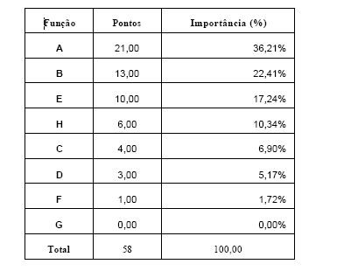
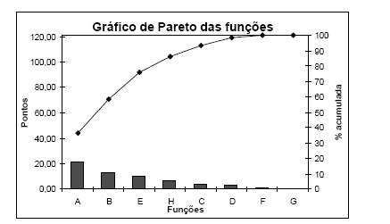
GRÁFICO DE PARETO DOS REQUISITOS DOS CLIENTES

Slide 32
Para montar um gráfico de Pareto a partir do Diagrama de Mudge, você deve seguir alguns passos lógicos.
O Diagrama de Mudge mostra as interdependências entre os atributos de um sistema.
O gráfico de Pareto, por sua vez, é uma ferramenta que ajuda a identificar os fatores mais impactantes com base no princípio 80/20 — ou seja, encontrar os 20% dos fatores que causam 80% do impacto.

Slide 33
QFD

Slide 34
Aplicação na
Casa da Qualidade
Os requisitos identificados podem ser registrados em uma tabela ou levados diretamente à primeira matriz do QFD.
PI / Identificar os Requisitos dos Clientes do Produto

Slide 35
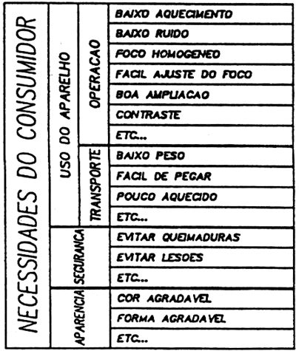
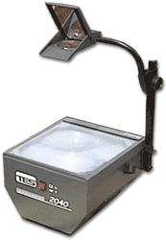
CQ de um Retroprojetor
PI / Identificar os Requisitos dos Clientes do Produto

Slide 36
DESDOBRAMENTO DA FUNÇÃO QUALIDADE
www.portaldeconhecimentos.org.br
QFD

Slide 37
Histórico
Iniciou no final da década de 60, período pós-guerra no Japão, junto com o programas de TQC.
1972 foi realizada uma das primeiras aplicações em Estaleiro Mitushibishi Heavy Industry.
1978 Mizuno & Akao publicaram sobre o QFD no Japão.
1986 Akao introduziu o QFD nos EUA, com um artigo.
1988 Akao realizou os primeiros cursos na Europa
1989 foi realizado o primeiro Simpósio em Detroid nos EUA
1992 Foi celebrado o primeiro Simpósio Europeu.
2001 Prof. Cheng da UFMG promoveu o primeiro congresso de QFD no Brasil.

Slide 38
Abrangência
QFD = QFDr + QD
QFDr (Quality function Deployment in a restricted sense) é conhecido como o processo gerencial de desenvolvimento de produto orientado para o cliente. Defini as atividades padrões para realizar o desenvolvimento de produto.
QD: Desdobramento da Qualidade. É o método para desdobrar a voz do cliente em características do produto.
Devido a difusão dos métodos mais tradicionais nos EUA pela (ASI) o termo QFD = QD.

Slide 39
ABRANGÊNCIA
A primeira matriz do método QFD é conhecida como Casa da Qualidade, é utilizada principal para tradução das necessidades dos clientes em requisitos de projeto do produto.
Geralmente o QFD é tratado como a casa da qualidade (principalmente no projeto de produto), entretanto é importante ressaltar que o escopo do método é muito mais abrangente.

Slide 40
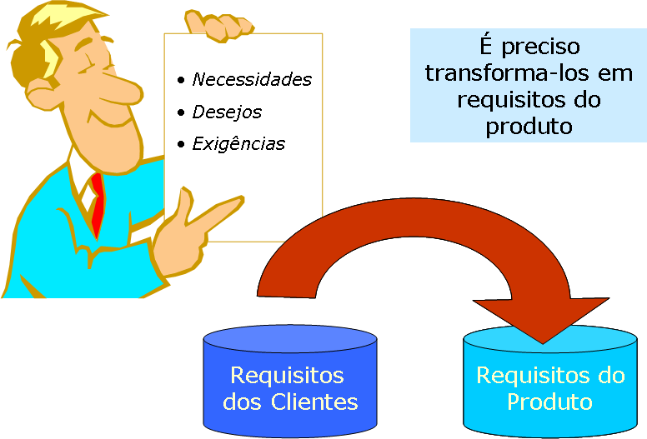
Requisitos de Projeto
Compreende-se por requisitos de projeto o conjunto de características que o produto deverá ter para atender as necessidades e expectativas dos clientes.

Slide 41
QFD
É um método sistemático que auxilia na tradução das necessidades dos clientes em requisitos de projeto.

Slide 42
ALGUMAS CONSIDERAÇÕES
Equipe multidisciplinar
Favorece a aceitação interna e a probabilidade de sucesso.
Faz com que as pessoas pensem juntas, em uma mesma direção.
Envolve áreas não funcionais e a CS.
Concisa!
Sobretudo uma ferramenta de comunicação e estimulo ao trabalho multidisciplinar ao longo do projeto.

Slide 43
Planej. do produto
Mais usual
Requisitos
Clientes
Casa da Qualidade
Projeto do produto
Qualidade Exigida
Requisitos do Produto
Planejam. Compo-nentes
Requisitos do Produto
Qualidade Planejada
Planejam. Processos
Características dos componentes
Características dos componentes
Qualidade Projetada
Planejam.
Controle Produção
Processos-chave
Processos-chave
Controle das Operações de Produção

Slide 44
Matriz da Casa da Qualidade do QFD
Matriz de correção
(7)
Requisitos dos Produtos
(4)
(3)
Requisitos dos clientes
Matriz de relacionamentos
Benchmarking
Competitivo
(1)
(2)
(5)
(3)
Importância
Quantificação dos produtos (6)

Slide 45
Requisitos dos clientes
Definir quem são os clientes
Identificar as necessidades dos clientes
Converter as necessidades dos clientes em requisitos dos clientes.

Slide 46
Requisitos dos clientes
Definir quem são os clientes

Slide 47
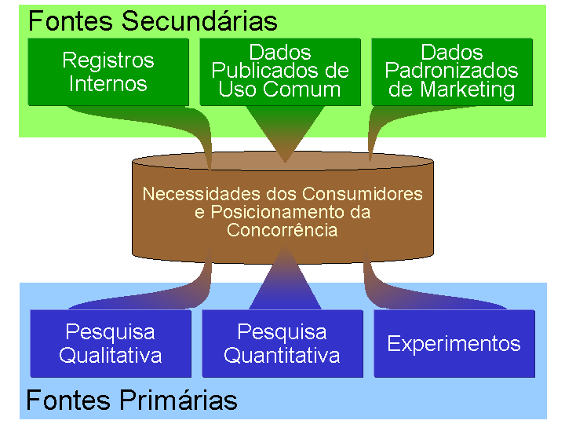
Requisitos dos clientes
2. Identificar as necessidades dos clientes
Tipos de fontes de dados

Slide 48

(Checklist)
21. Re-uso, reciclagem e descarte
20. Operação e instalação
1. Desempenho
19. Responsabilidade do produto
2. Ambiente
18. Implicações sociais e políticas
3. Vida em serviço
17. Política do produto
4. Eficiência
16. Segurança
5. Transporte
15. Teste
6. Embalagem
14. Armazenamento e vida de prateleira
7. Quantidade
13. Estética, aparência e acabamento
8. Infra-estrutura
12. Ergonomia
9. Tamanho e peso
10. Materiais
11. Normas

Slide 49
Requisitos dos clientes
3. Converter as necessidades clientes em requisitos dos clientes
VOZ DO CLIENTE
Porque o cliente fez essa exigência?
Desdobramentos das cena: quem, onde , quando o que como?
ITENS QUE SÃO EXIGIDOS
(verdadeiras exigências)
Qualidade do produto
Funções
Custo
Qualidade da empresa

Slide 50
ESPECIFICAÇÃO COMPLETA PRODUTO EXISTENTE
1. Potência de 500 a 600W
21. Embalagem em materiais reciclados
20. Plug and Play
19. Conjunto base do copo e lâminas único
2. Resistência à corrosão (1 dia em câmara salina)
18. Marketing vinculado à alimentação natural
3. Vida útil mínima de 3 anos em serviço
17. Garantia de 2 anos
4. Todos parafusos c/ mesma cabeça
16. Lâminas com arestas pouco cortantes
5. Transporte em caminhões baú
15. Resistir queda de 2 metros
6. Peso max. Embalagem 500 g
14. Vida de prateleira mínima de 5 anos
7. ~50.000 unid./mês
13. Carcaça em aço escovado
8. Utilizar linhas de produção existentes
12. Escala graduada em litros e xícaras
9. Peso max. 4,5 Kg
10. Não utilizar PVC (inc. emb.)
11. Atender à NBR NM 60335-1:2006

Slide 51
Requisitos dos clientes
Exemplo de um retroprojetor
Nível primário
Nível secundário
Nível terciário
1.1.1 Imagem projetada com Nitidez
1.1.2 Imagem projetada com clareza
1.1.3 Projeta imagem completa
1.1.4 Ampliação uniforme da imagem
1.1.5 Mantêm cores do original
1. 1 Alta fidelidade de reprodução
1. Bom funcionamento
1.2.1 Funciona sem interrupção
1.2.2 Funciona silenciosamente
1.2.3 Funciona sem trepidar
1.2 Funcionamento uniforme
2.1 Fácil de ligar e desligar
2.1.1 Fácil acesso ao comando Liga/desliga
2.1.2 Acionamento rápido
2.1.3 Acionamento sem esforço
2. Fácil operação
2.2 Fácil de focalizar
2.2.1 Fácil de entender o modo de focalizar
2.2.2 Focaliza sem esforço
2.2.3 Focaliza rapidamente
2.2.4 Mantêm o foco com o uso prolongado

Slide 52
Importância dos requisitos dos clientes
Ouvir a voz do cliente = mudge
Exemplo de ponderação utilizada.
Marque um X no número:
5 Para os itens que considera muito importante
4 Para os itens que considera importante
3 Para os itens que considera que têm alguma importância
2 Para os itens que considera que têm pouca importância
1 Para os itens que considera que têm nenhuma importância

Slide 53
BENCHMARKING COMPETITIVO
Ouvindo o cliente compara-se os requisitos em relação ao desempenho dos produtos existentes no mercado
péssimo
Ruim
Regular
Bom
Ótimo
MARCA X
1
2
3
4
5
MARCA Y
1
2
3
4
5
MARCA Z
1
2
3
4
5
PIOR
MELHOR

Slide 54
REQUISITOS DE PROJETO
Matriz de correção
(7)
Requisitos dos Produtos
(4)
Os requisitos de clientes são extraídos em características técnicas possíveis de ser medidos por algum sensor.
Requisitos dos clientes
(1)
Extração

Slide 55
Exemplo do retroprojetor
Requisitos de Projeto

Slide 56
1. Potência de 500 a 600W
21. Embalagem em materiais reciclados
20. Plug and Play
19. Conjunto base do copo e lâminas único
2. Resistência à corrosão (1 dia em câmara salina)
18. Marketing vinculado à alimentação natural
3. Vida útil mínima de 3 anos em serviço
17. Garantia de 2 anos
4. Todos parafusos c/ mesma cabeça
16. Lâminas com arestas pouco cortantes
5. Transporte em caminhões baú
15. Resistir queda de 2 metros
6. Peso max. Embalagem 500 g
14. Vida de prateleira mínima de 5 anos
7. ~50.000 unid./mês
13. Carcaça em aço escovado
8. Utilizar linhas de produção existentes
12. Escala graduada em litros e xícaras
9. Peso max. 4,5 Kg
10. Não utilizar PVC (inc. emb.)
11. Atender à NBR NM 60335-1:2006

Slide 58
Quantificação dos requisitos de projeto de produto
REQUISITOS DE PROJETO
Conjunto de lentes adequado
Valor de importância
(-) Temperatura externa da carcaça
(-) inexistência de cantos vivos
(-) peso limitado
(+) Conjunto de lentes adequado
RP = 4X1 + 4X0 + 5X5 +3X3+5X5
RP = 63
REQUISITOS DOS CLIENTES
Baixo aquecimento
4
Baixo ruído
4
Foco homogêneo
5
Fácil ajuste de foco
3
Boa ampliação
5
Valor de importância
9
25
3
63
Classificação importância
3
2
4
1

Slide 59
CORRELAÇÃO

Slide 60
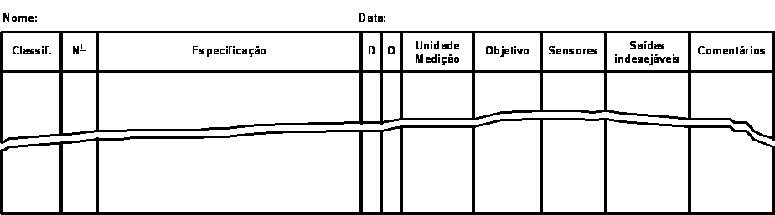
Lista de Especificações-Meta

